Slide 1
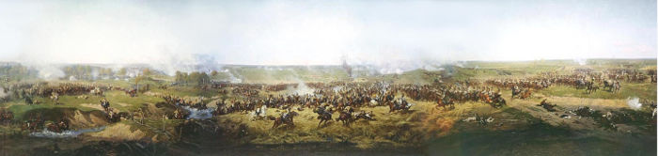
Человек в огне гражданской войны.
Изображение революции и гражданской войны в литературе 20-х годов.

Slide 2
Будьте человечны в эти дни всеобщего озверения
… Надо опомниться, надо постараться быть людьми!
Это трудно, но это необходимо.
М. Горький
Вы слышали, что сказано древними: не убивай;
Кто же убьет, подлежит суду…
Мирись с соперником твоим скорее, пока ты еще на пути с ним.
Иисус Христос

Slide 3
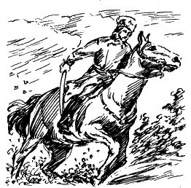
Человек и его романтическое восприятие того времени.

Slide 4
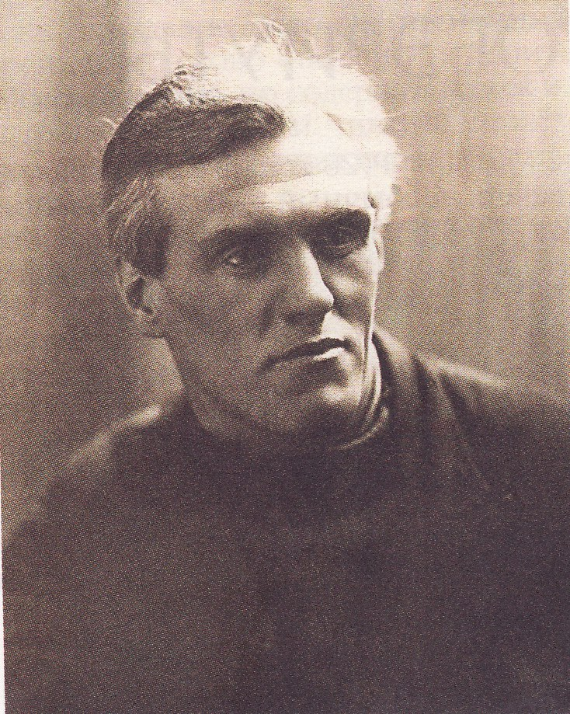
Н.С. Тихонов (1896 – 1979) – «Денис Давыдов русской поэзии советского времени» (Федин).

Slide 5
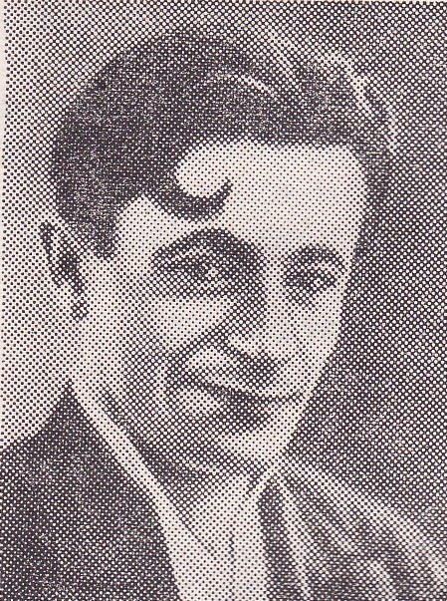
Михаил Светлов (1903 – 1964).
От студенческих общежитий до бессмертия рукой подать.

Slide 6
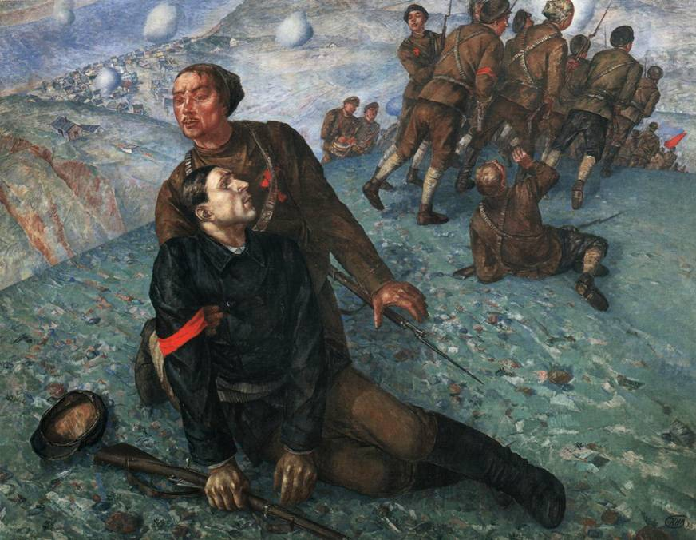
Гренада (1926 г.)
… Отряд не заметил
Потери бойца
И «Яблочко» – песню
Допел до конца.
Лишь по небу тихо
Сползла погодя
На бархат заката
Слезинка дождя…

Slide 7
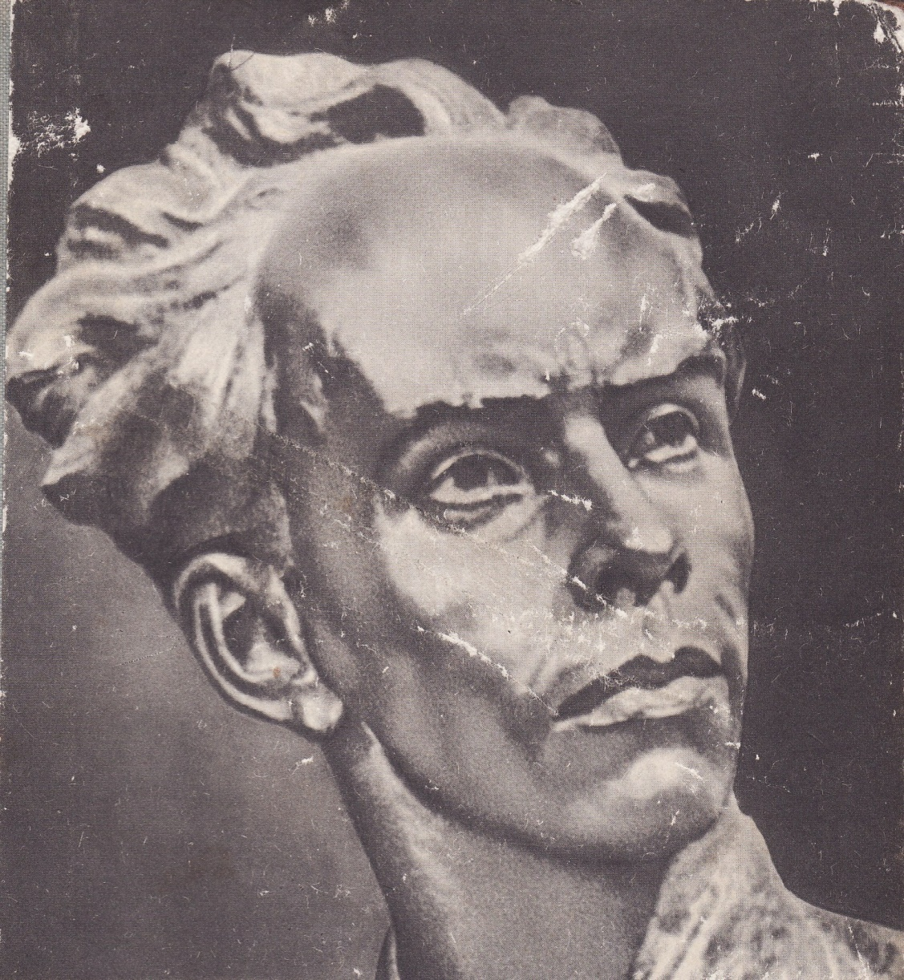
Николай Островский (1904 – 1936 г.)

Slide 8
Была ли романтика в революции?
Был ли прав простой обычный человек, готовый умереть ради идеи, был ли он уверен в правоте своего дела?

Slide 9
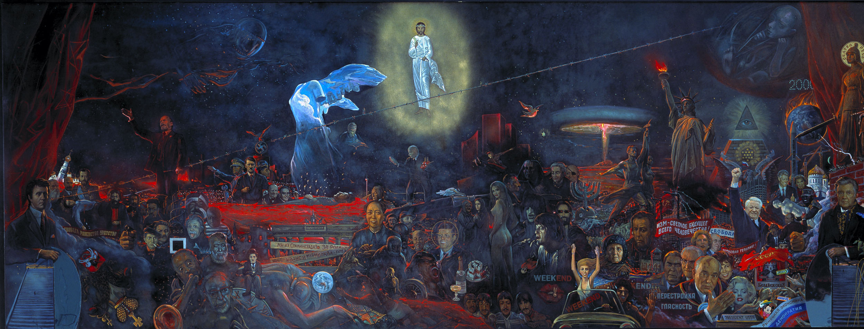
Человек, вовлеченный в страшные события эпохи.

Slide 10
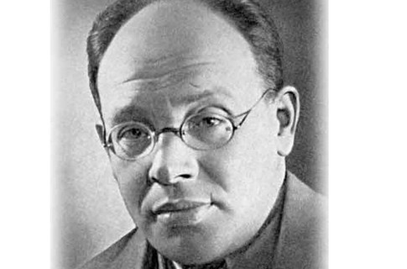
Исаак Бабель (1894 – 1940).
Служил в Конармии у Буденного и осветил «прожектором» внутренний мир красных кавалеристов.

Slide 11
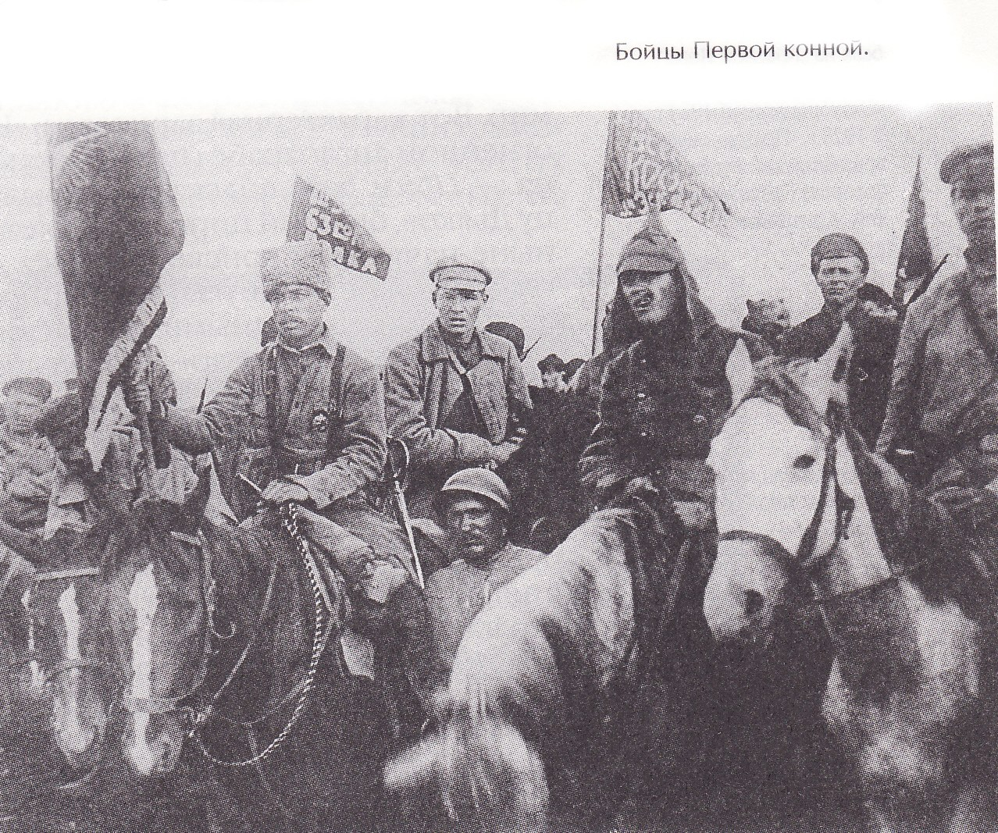
Горький заступался за него, сказав, что он «украсил казаков Первой Конной лучше, правдивее, чем Гоголь запорожцев».

Slide 12
Почему Шолохов назвал рассказ «Родинка»?
Не всегда человек черствеет в этом страшном мире: от чего это зависит?

Slide 13
Человек и его романтическое восприятие того времени.
Человек, вовлеченный в страшные события эпохи.
Вера в идею революции, как очистительную силу ради которой убивается человек.
Нам не дано имен
Детям станков и околиц.
Имя мое – легион
Имя мое – комсомолец…
Человек, исступленно ищущий истины в несправедливом , истекающем кровью мире.
Неправда с нами ела и пила,
Колокола гудели по привычке,
Монеты вес утратили и звон,
И дети не пугались мертвецов…

Slide 14
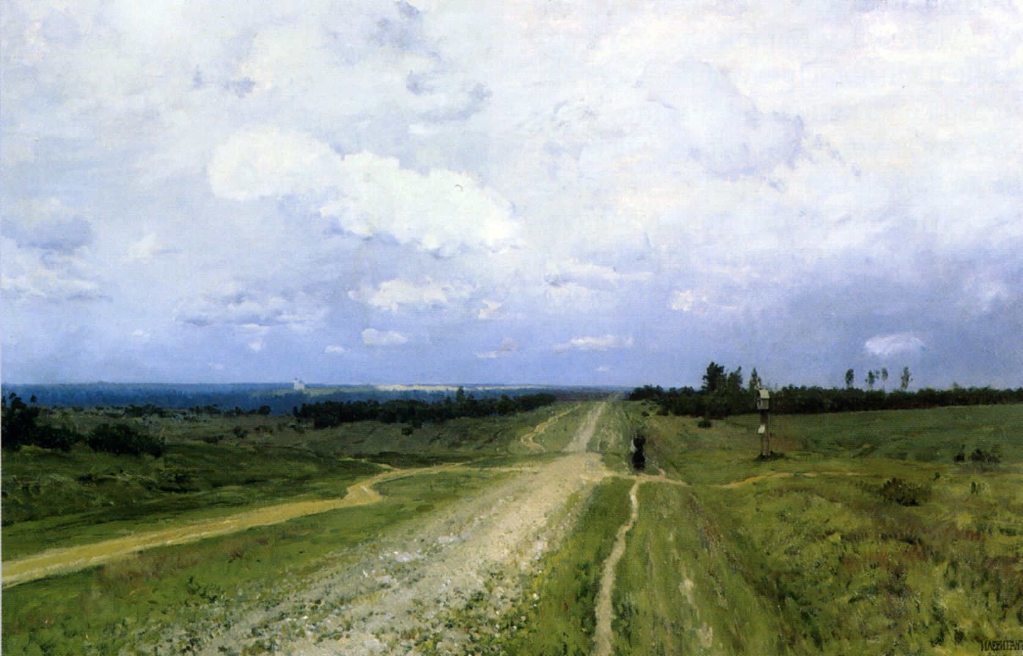
Россия без нас обойтись может, никто из нас без неё не может обойтись. И.С. Тургенев.

Slide 15
Уроки истории Гражданской войны: чему они нас учат?
Преступно убивать друг друга ради идеи или мечты!
Нельзя лишать человека личного счастья, жизни во имя великих дел.
Нельзя заставлять быть счастливым. У каждого человека своё понимание счастья.
Надо решать политические разногласия мирным путем. («Мирись с соперником твоим скорее, пока ты еще на пути с ним» Иисус Христос)

Slide 16
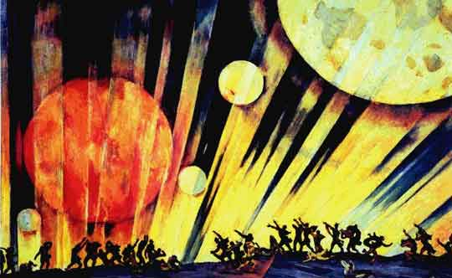
Мы должны помнить
Общее количество жертв среди мирного населения в Гражданской войне в 1918-1922 гг. – около 10 млн. человек;
В рядах Красной армии погибло 800 тыс. человек;
2-3,5 млн. русских граждан страна потеряла в связи с эмиграцией.

Slide 17
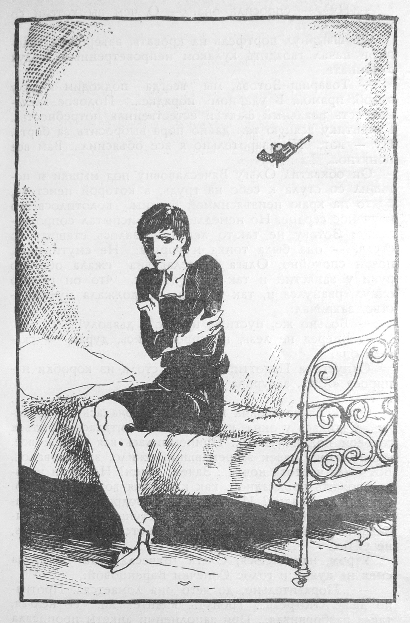
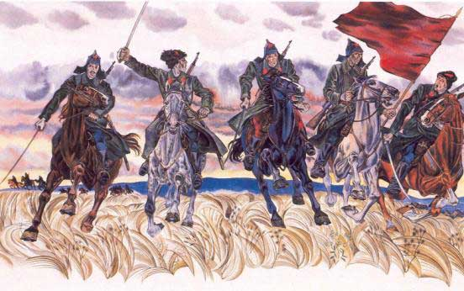
А.Н.Толстой «Гадюка» …Одна, одна в дикой, враждебной жизни, одинока, как в минуту смерти, не нужна никому...
— Революция создала конную армию... Понятно вам? Конь — это стихия... Конный бой - революционный порыв... Вот у меня — одна шашка в руке, и я врубаюсь в пехотный строй, я лечу на пулеметное гнездо... Можно врагу вытерпеть этот мой вид? Нельзя... И он в панике бежит, я его рублю, - у меня за плечами крылья... Знаете, что такое кавалерийский бой? Несется лава на лаву без выстрела... Гул... И ты — как пьяный... Сшиблись... Пошла работа... Минута, ну - две минуты самое большее... Сердце не выдерживает этого ужаса... У врага волосы дыбом... И враг повертывает коней... Тут уж -руби, гони... Пленных нет...
Как птица, что мчится в ветреном, в сумасшедшем небе и вдруг с перебитыми крыльями падает клубком на землю, так вся жизнь Ольги Вячеславовны, страстная, невинная любовь, оборвалась, разбилась, и потянулись ей ненужные, тяжелые смутные дни . Жить было тошно и мрачно, и всё же смерть не взяла её...

